Slide 1

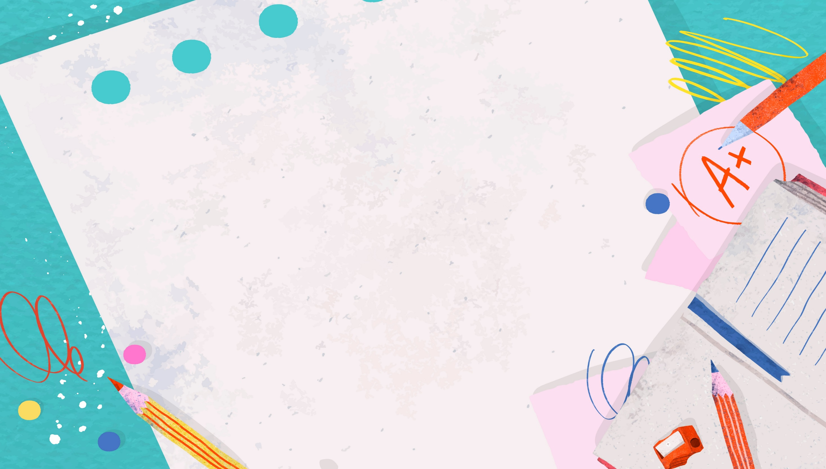

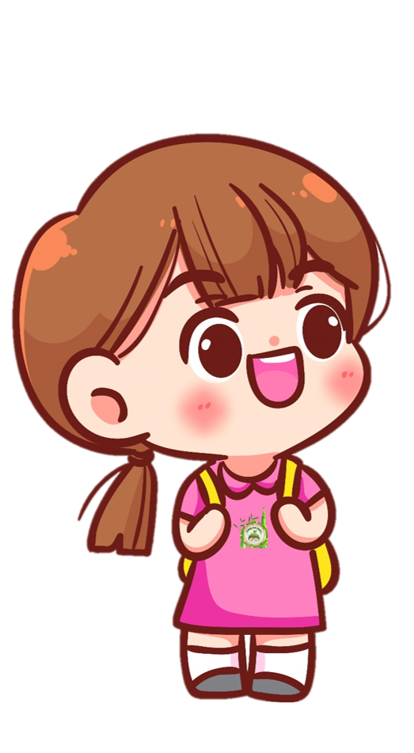




Slide 2





Em đồng tình hay không đồng tình với việc làm nào dưới đây? Vì sao?
Mọi trẻ em đều có quyền được bảo vệ khỏi các hình thức xâm hại.
10
9
8
7
6
5
4
3
2
1
0
Đồng ý. Vì trẻ em là những chồi non mới, các em cần được bảo vệ để phát triển tốt nhất.
Notes:
Bấm next đến slide tiếp theo

Slide 3

Trẻ em trai và trẻ em gái đều có thể là nạn nhân của xâm hại tình dục.
10
9
8
7
6
5
4
3
2
1
0
Đồng ý. Vì cho dù ở độ tuổi nào và giới tính nào cũng có nguy cơ bị xâm hại.

Slide 4

Thuỷ cho rằng, mình mới là học sinh lớp 5, vì vậy việc bàn tới chuyện sử dụng tiền hợp lí là chưa cần thiết.
10
9
8
7
6
5
4
3
2
1
0
Đồng ý. Vì ở độ tuổi nào thì cũng cần học cách sử dụng tiền hợp lí.

Slide 5

e. Biết hoàn cảnh gia đình khó khăn, Lan nói với mẹ: “Mặc lại quần áo cũ vẫn được mẹ ạ”.
10
9
8
7
6
5
4
3
2
1
0
Đồng ý. Bạn Lan biết thương bố mẹ, quý trọng đồ vật của mình.

Slide 6

Nga cho rằng, sử dụng tiền hợp lí là tôn trọng công sức của bố mẹ và người lao động.
10
9
8
7
6
5
4
3
2
1
0
Đồng ý. Vì chúng ta còn nhỏ chưa thể kiếm ra được nhiều tiền. Vẫn phải phụ thuộc vào bố mẹ nên việc tiết kiệm tiền là một cách tôn trọng công sức của bố mẹ.

